Slide 1
Môn
Tin Học 3

Slide 2
Môn: Tin học
Khởi động
Thi vẽ nhanh
Con hãy vẽ lá cờ theo mẫu dưới đây sau đó thực hiện sao chép lá cờ thành 2 lá cờ.

Slide 3
Môn: Tin học
Bài 6: Tô màu hoàn thiện tranh vẽ
Con có nhận xét gì về màu sắc lá cờ Việt Nam?

Slide 4
MỤC TIÊU BÀI HỌC
Biết sử dụng công cụ tô màu để tô màu chi tiết tranh vẽ.

Slide 5
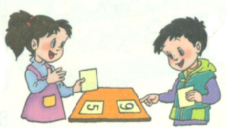
Môn: Tin học
Bài 6: Tô màu hoàn thiện tranh vẽ
A. HOẠT ĐỘNG CƠ BẢN
1. Công cụ tô màu
Thảo luận nhóm
Chao đổi với bạn chỉ ra vị trí công cụ tô màu trên phần mềm Paint

Slide 6
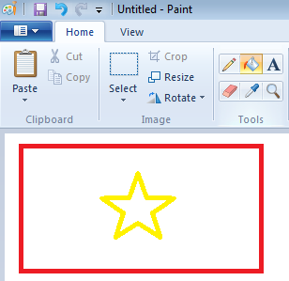
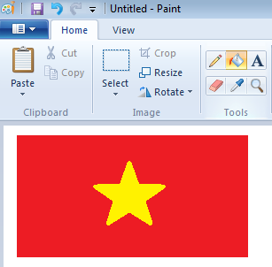
Môn: Tin học
Bài 6: Tô màu hoàn thiện tranh vẽ
2. Tô màu cho tranh
Các bước tô màu cho tranh “ Lá cờ Việt Nam”
Bước 1: Chọn công cụ tô màu
Bước 2: Chọn màu đỏ trong hộp màu
Bước 3: Nháy chuột lên vùng muốn tô màu đỏ
Tương tự, tô màu vàng cho ngôi sao để được lá cờ Việt Nam

Slide 7
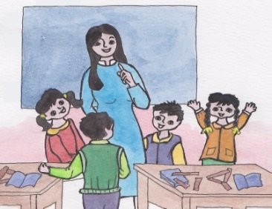
Môn: Tin học
Bài 6: Tô màu hoàn thiện tranh vẽ
Trình bày các bước tô màu cho tranh?

Slide 8
Môn: Tin học
Bài 6: Tô màu hoàn thiện tranh vẽ
Các bước thực hiện tô màu cho chi tiết tranh
Bước 1: Chọn công cụ tô màu
Bước 2: Chọn màu tô trong hộp màu.
Bước 3: Nháy chuột vào vùng muốn tô để tô màu

Slide 9
Môn: Tin học
Bài 6: Tô màu hoàn thiện tranh vẽ
Em cần ghi nhớ
- Sử dụng công cụ để tô màu cho bài vẽ
- Vùng tô màu phải là một vùng khép kín

Slide 10
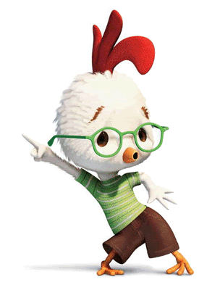
Trò chơi
Ai nhanh ? Ai đúng?

Slide 11
Môn: Tin học
Bài 6: Tô màu hoàn thiện tranh vẽ
Câu 1: Em hãy cho biết công cụ nào dưới đây dùng để tô màu?
A.
B.
C.

Slide 12
Môn: Tin học
Bài 6: Tô màu hoàn thiện tranh vẽ
Câu 2: Để tô màu cho tranh em thực hiện theo mấy bước
A. 2 bước
B. 3 bước.
C. 4 bước

Slide 13
Môn: Tin học
Bài 6: Tô màu hoàn thiện tranh vẽ
Câu 3: Điền vào chỗ trống…… thứ tự (1, 2, 3) các bước để tô màu cho hình vẽ
2
Chọn màu tô trong hộp màu.
Bước:......
3
Bước:….
Chọn vùng muốn tô màu, nháy chuột để tô
1
Bước:…..
Chọn công cụ tô màu

Slide 14
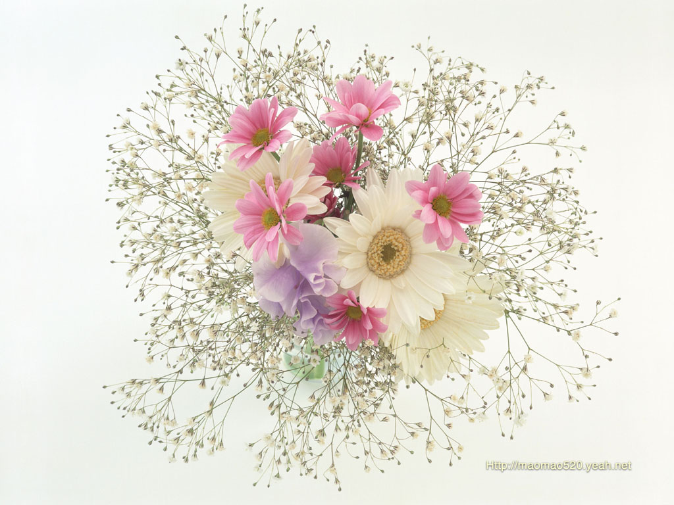
Kính chúc các thầy cô giáo mạnh khỏe
Chúc các em chăm ngoan học tốt!

Slide 15
Hoạt động thực hành
Mở bài vẽ tau lua đã vẽ ở bài 5, thực hiện tô màu cho bức tranh

Slide 16
Hoạt động thực hành
1. Trao đổi với bạn rồi vẽ và tô màu theo mẫu sau:

